Slide 1


ДЪРЖАВНА КОМИСИЯ ПО СИГУРНОСТТА НА ИНФОРМАЦИЯТА
ПРАКТИЧЕСКО ОБУЧЕНИЕ
ПО
ДОКУМЕНТАЛНА СИГУРНОСТ

Slide 2
ДЪРЖАВНА КОМИСИЯ ПО СИГУРНОСТТА НА ИНФОРМАЦИЯТА
Маркиране на класифицираната информация и обозначения върху материалите, съдържащи класифицирана информация
Всяка класифицирана информация, представляваща държавна или служебна тайна, се маркира, като върху материала се поставя съответен гриф за сигурност. Обстоятелството, че класифицираната информация е маркирана, означава, че:
е създаден материал, съдържащ класифицирана информация, върху който е поставен гриф за сигурност;
материалът и класифицираната информация са обект на съответни на нивото на класификация мерки за защита, определени в ЗЗКИ и в актовете по прилагането му;
достъп до класифицирана информация се дава на друга организационна единица при спазване на принципа „необходимост да се знае“;
класифицираната информация и грифът за сигурност върху материала може да се изменят само със съгласието на лицето, което подписва документа или на неговия висшестоящ ръководител.

Slide 3

ДЪРЖАВНА КОМИСИЯ ПО СИГУРНОСТТА НА ИНФОРМАЦИЯТА
Уникалният регистрационен номер се състои от:
Уникалния идентификационен номер на регистратурата;
Номенклатурен номер на регистър от Номенклатурния списък на регистрите;
Поредния номер на материала за текущата година по регистъра (Приложение № 2, чл.68, ал.2 от ППЗЗКИ);
Датата на регистриране.
RB000000-000-00/1-1/01.01.2025 г.

Slide 4
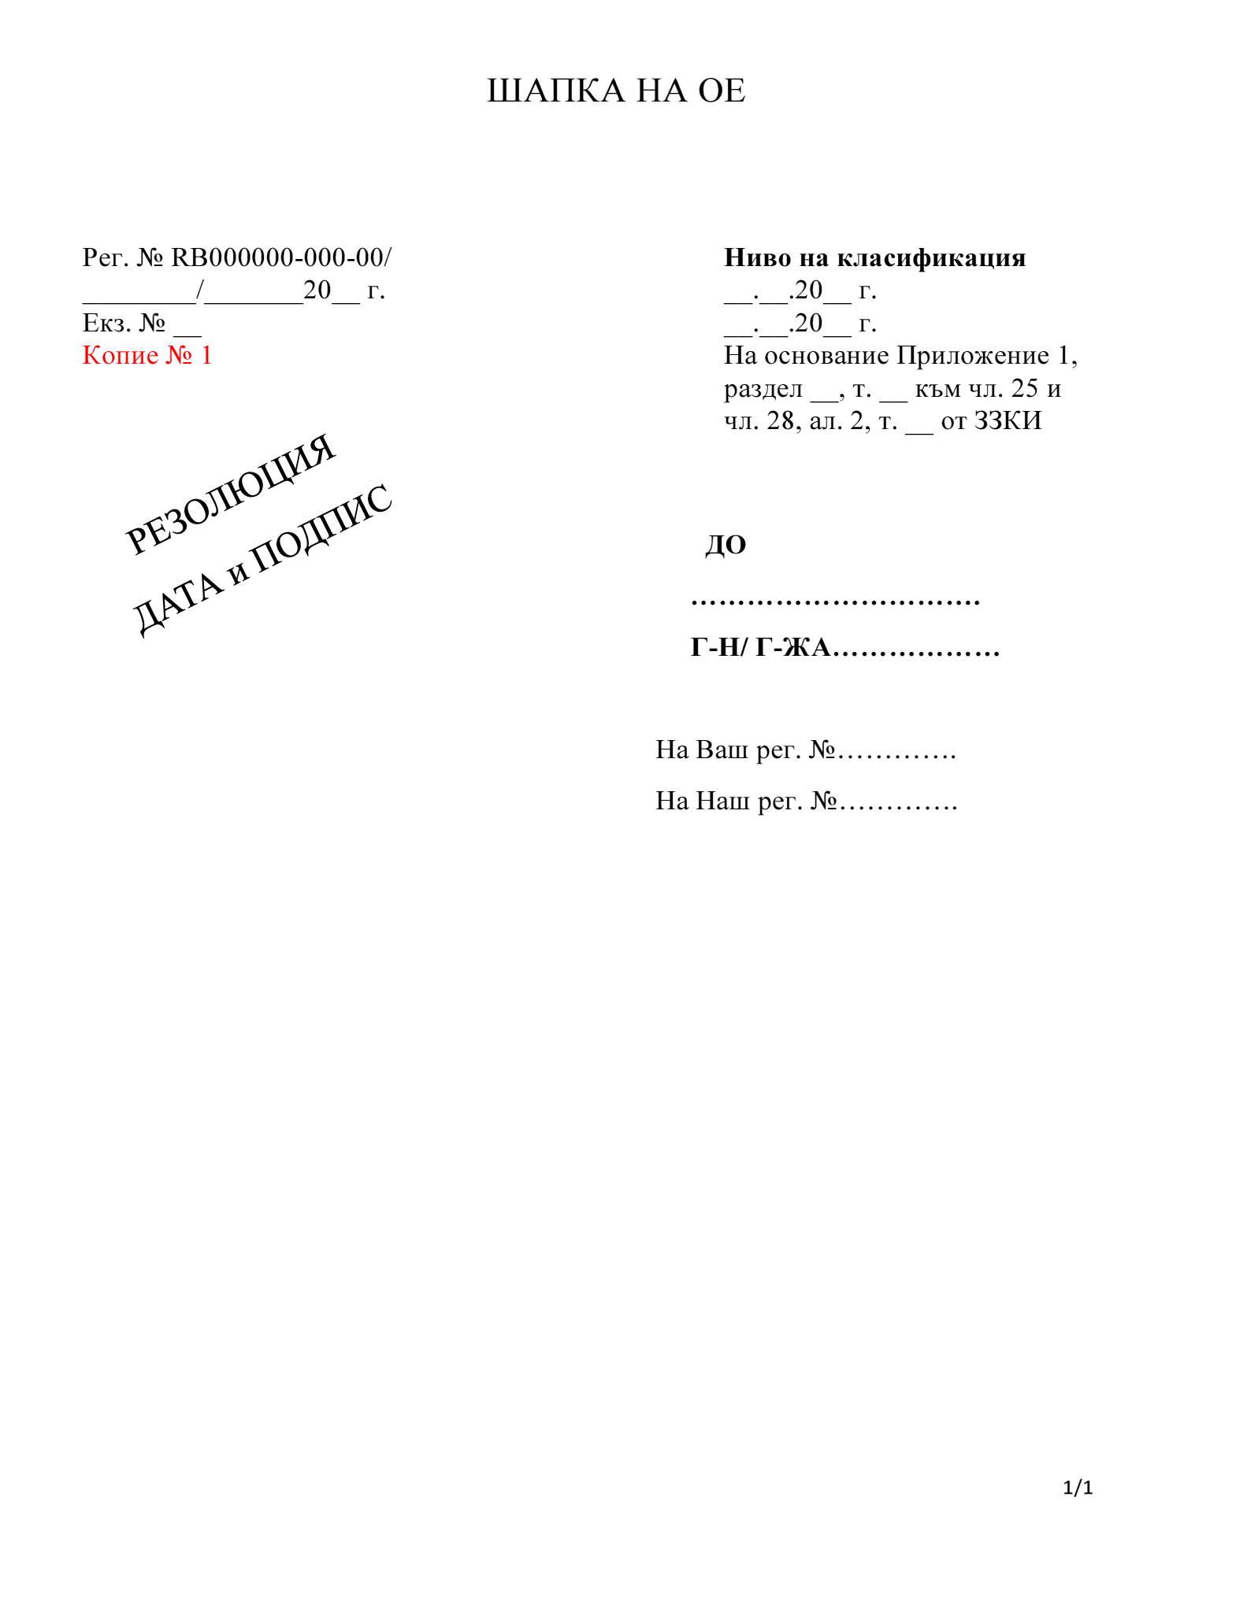
ДЪРЖАВНА КОМИСИЯ ПО СИГУРНОСТТА НА ИНФОРМАЦИЯТА
На първата страница:

Slide 5

ДЪРЖАВНА КОМИСИЯ ПО СИГУРНОСТТА НА ИНФОРМАЦИЯТА
На втора и следващи страници:

Slide 6
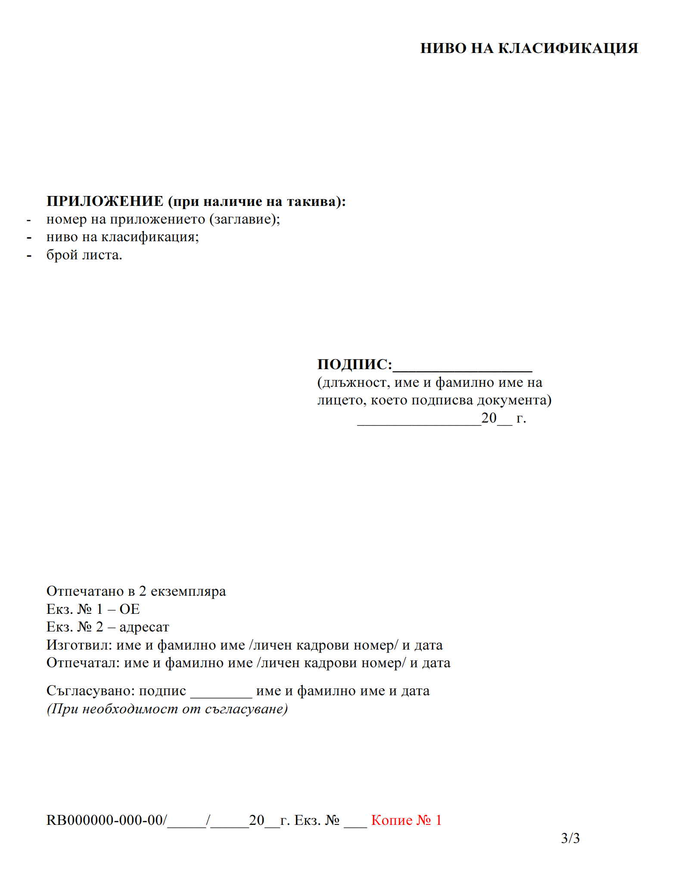
ДЪРЖАВНА КОМИСИЯ ПО СИГУРНОСТТА НА ИНФОРМАЦИЯТА
На последната страница:
След края на основния текст

Slide 7
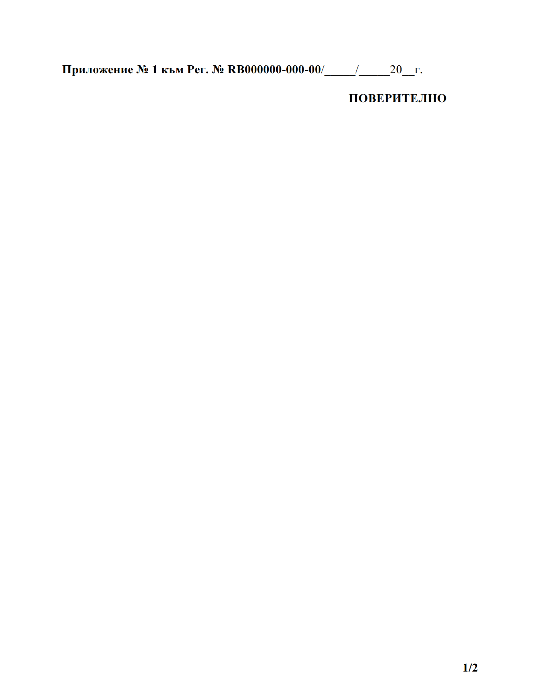

ДЪРЖАВНА КОМИСИЯ ПО СИГУРНОСТТА НА ИНФОРМАЦИЯТА
Приложения към
документа:

Slide 8
ДЪРЖАВНА КОМИСИЯ ПО СИГУРНОСТТА НА ИНФОРМАЦИЯТА
Авторът може да впише върху документа следните разпореждания до адресатите:
„Даването на информация, съдържаща се в документа, без писменото съгласие на лицето, подписало документа, е забранено“;
„Размножаването без писменото съгласие на лицето, подписало документа, е забранено“;
„Преписването без писменото съгласие на лицето, подписало документа, е забранено“;
„Правенето на извадки без писменото съгласие на лицето, подписало документа, е забранено“.
Върху документа могат да се поставят и други разпореждания, отнасящи се до работата с него.
При необходимост и по предложение на служителя по сигурността на информацията ръководителят на организационната единица може да разрешава поставянето и на допълнителни обозначения върху материалите, които се отнасят и са валидни само за организационната единица.

Slide 9
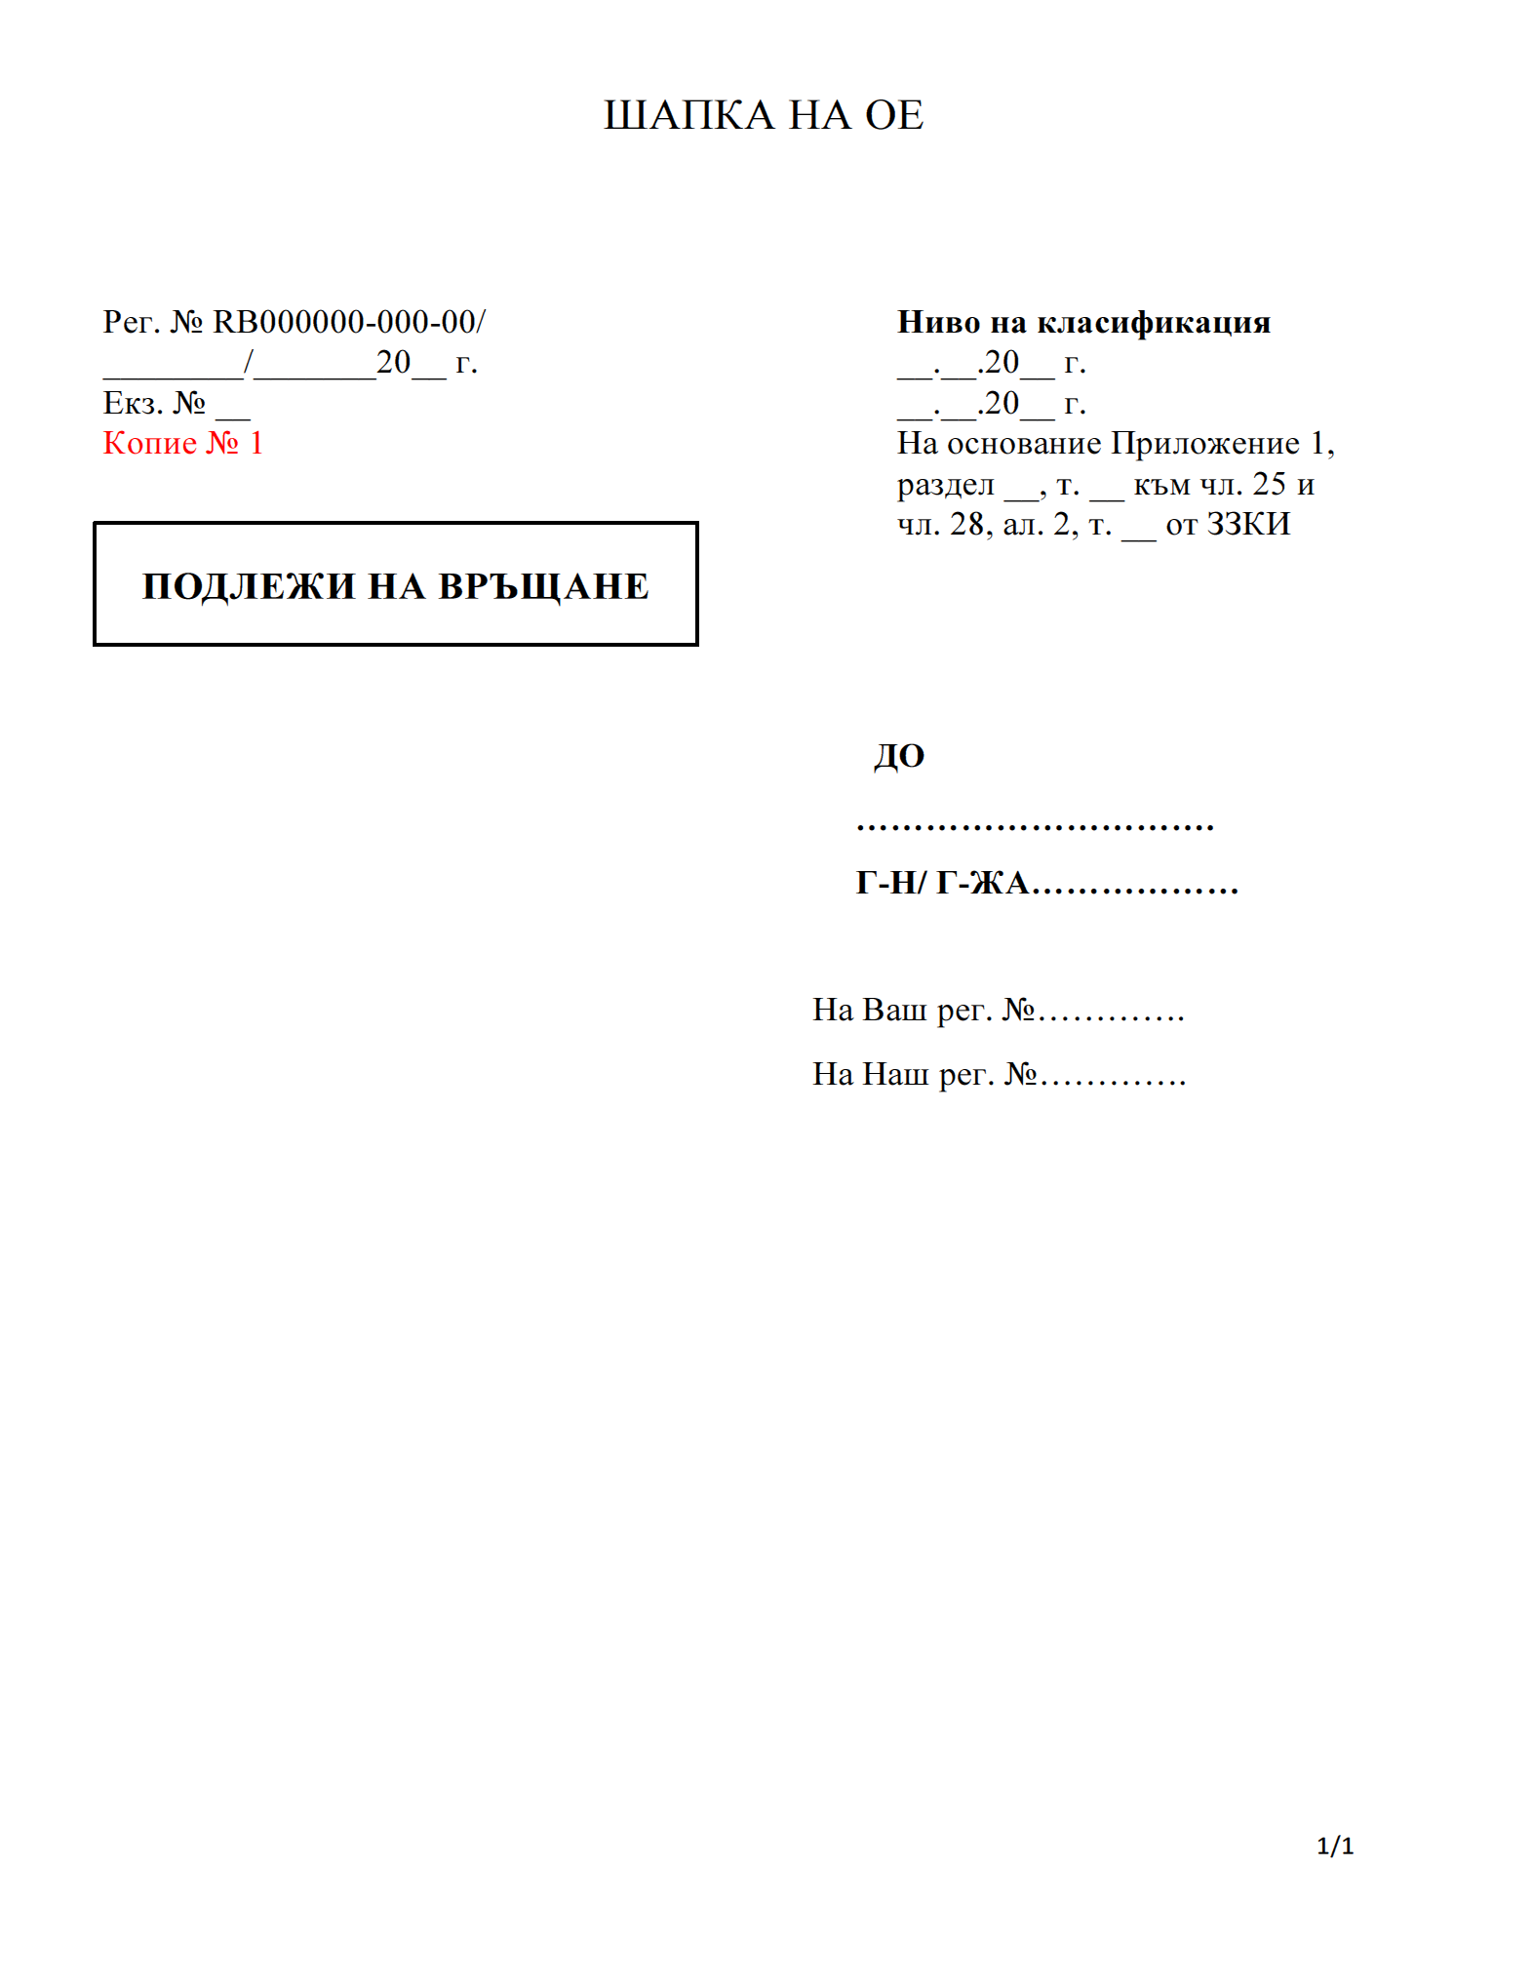
ДЪРЖАВНА КОМИСИЯ ПО СИГУРНОСТТА НА ИНФОРМАЦИЯТА
ПРИМЕР…

Slide 10

ДЪРЖАВНА КОМИСИЯ ПО СИГУРНОСТТА НА ИНФОРМАЦИЯТА
ВЪПРОСИ

Slide 11

ДЪРЖАВНА КОМИСИЯ ПО СИГУРНОСТТА НА ИНФОРМАЦИЯТА
БЛАГОДАРЯ ЗА ВНИМАНИЕТО

